Slide 1
Vaxtaákvörðun
Stefnuyfirlýsing peningastefnunefndar
Kynningarfundur
7. febrúar 2018

Slide 2
Peningamál 2018/1

Slide 3
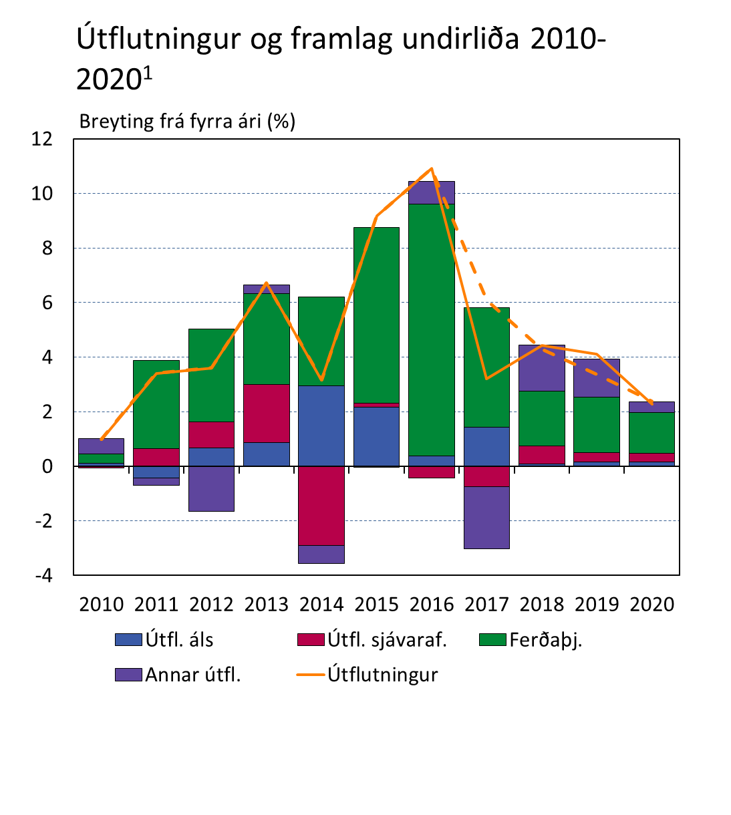
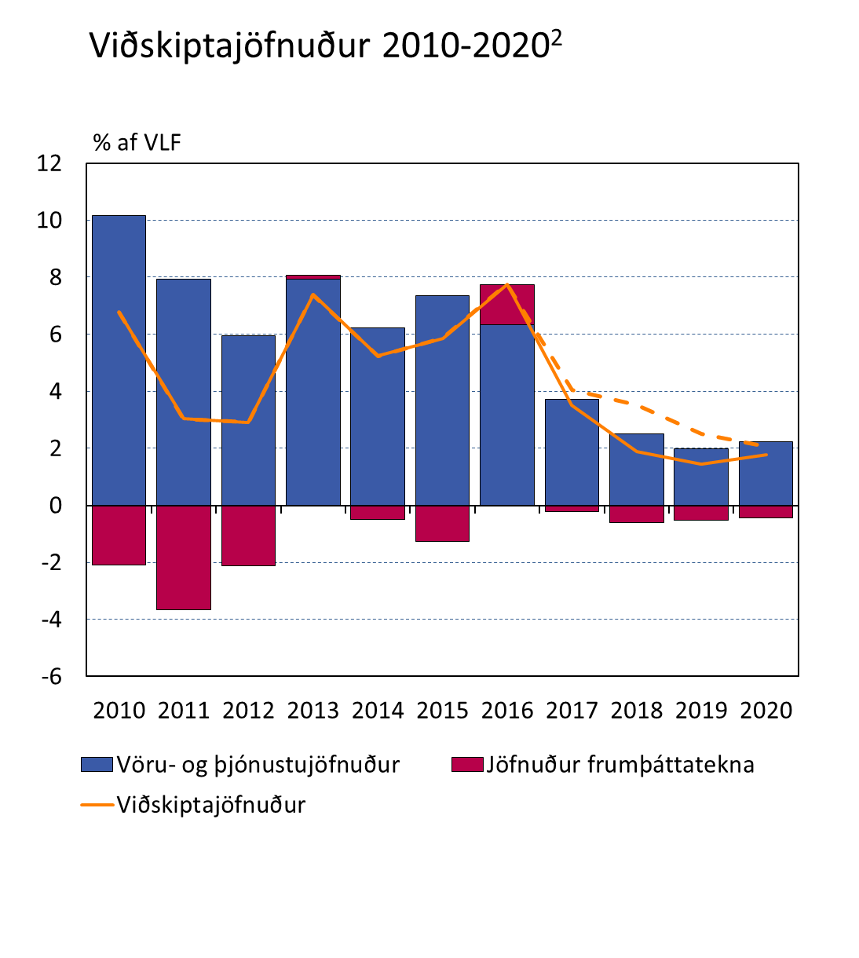
Hægir hraðar á vexti útflutnings en áður spáð
Hægir á vexti útflutnings eftir mikinn vöxt undanfarið: hækkandi raungengi og aðlögun ferðaþjónustu að sjálfbærum vexti
Hægði hraðar á vextinum á H2/2017 en spáð í PM 17/4: mikill samdráttur útflutnings hugverka og viðskiptaþjónustu í lyfjaiðnaði og áhrif sjómannaverkfalls á útflutning sjávarafurða … gengur hraðar á viðskiptaafgang en áður spáð
1. Álútflutningur skv. skilgreiningu þjóðhagsreikninga. Ferðaþjónusta er samtala á „ferðalögum“ og „farþegaflutningum með flugi“. Grunnspá Seðlabankans 2017-2020. Brotalínan sýnir spá frá PM 2017/4. 2. Rekstrarframlög talin með frumþáttatekjum. Viðskiptajöfnuður án áhrifa fallinna fjármálafyrirtækja 2008-2015 og lyfjafyrirtækisins Actavis 2009-2012 á jöfnuð frumþáttatekna. Einnig hefur verið leiðrétt fyrir óbeint mældri fjármálaþjónustu (FISIM) fallinna fjármálafyrirtækja. Grunnspá Seðlabankans 2017-2020. Brotalínan sýnir spá frá PM 2017/4.
Heimildir: Hagstofa Íslands, Seðlabanki Íslands.

Slide 4
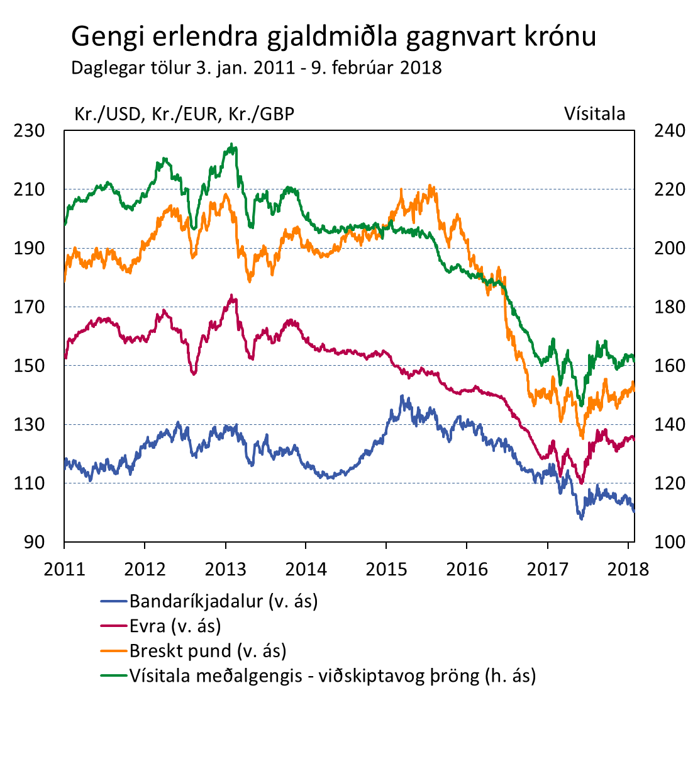
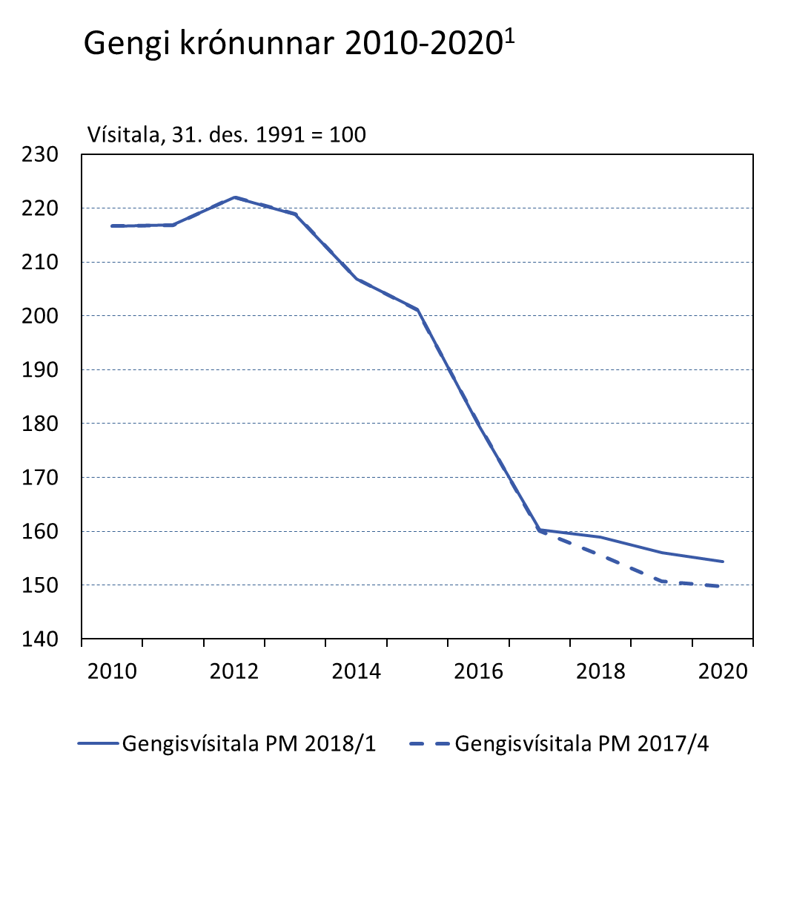
Gengi krónu hækkar en minna en áður gert ráð fyrir
Gengi krónunnar hefur lækkað um tæplega 2% frá PM 17/4 en hefur haldist tiltölulega stöðugt undanfarið
Gert ráð fyrir um 3% lægra gengi krónu á Q1/2018 en spáð var í nóvember
Grunnspáin gerir ráð fyrir hóflegri gengishækkun á spátímanum en gengið er heldur lægra en í nóvemberspánni
1. Grunnspá Seðlabankans 2017-2020. Þröng viðskiptavog.
Heimild: Seðlabanki Íslands.

Slide 5
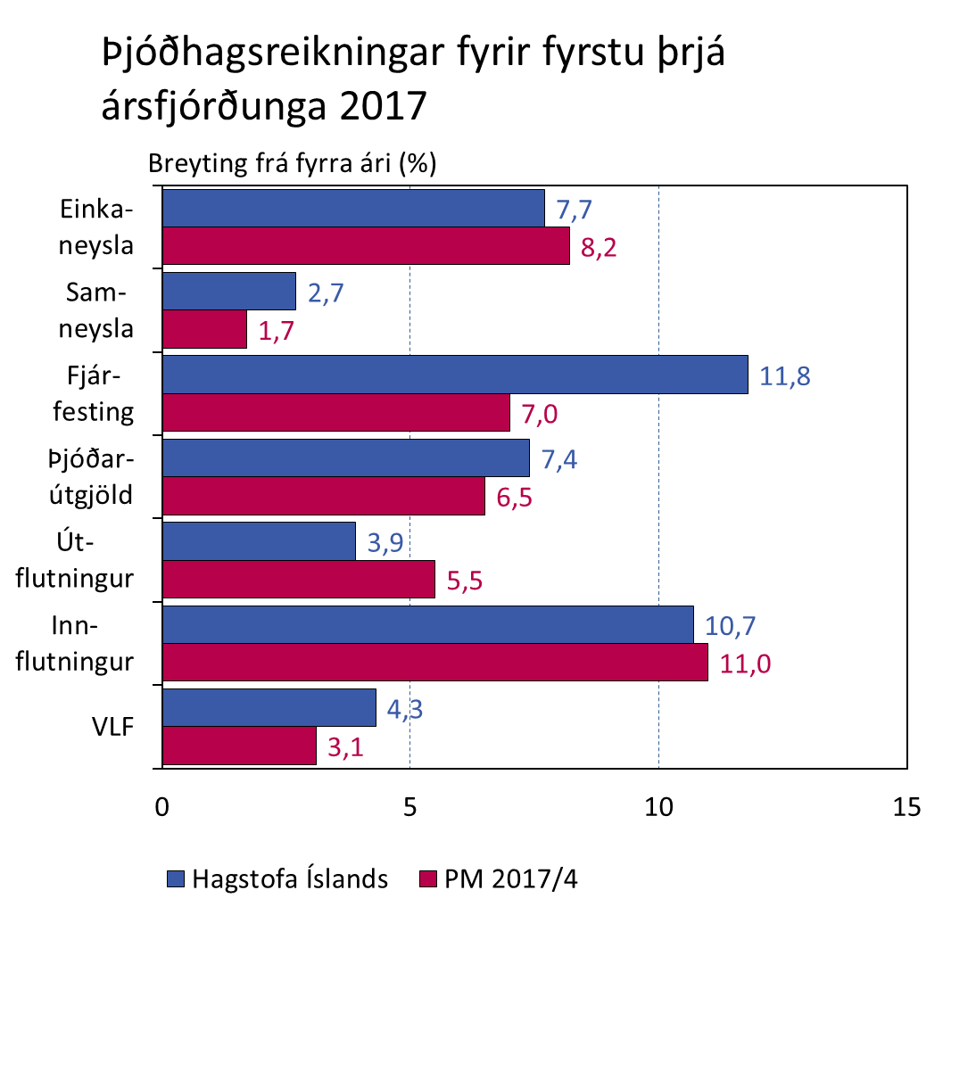
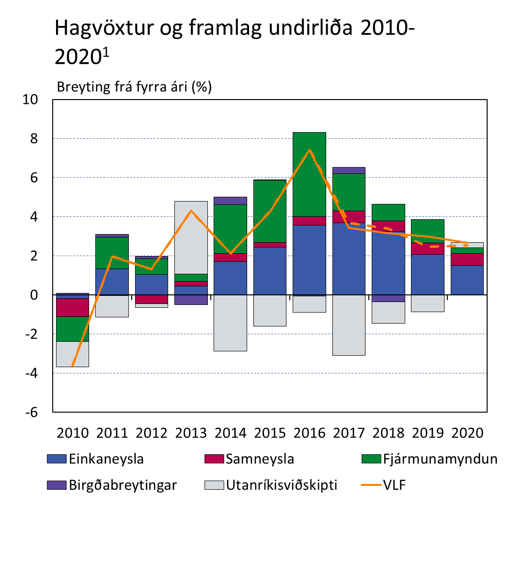
Minnkandi hagvöxtur eftir mikinn vöxt undanfarið
Hagvöxtur 4,3% á fyrstu þremur ársfjórðungum 2017 – nokkru meiri en spáð var í PM 17/4 – hægt mikið á hagvexti frá 2016
Talið að hagvöxtur í fyrra hafi verið 3,4% – minni en spáð í PM 17/4 (3,7%): kröftugri þjóðarútgjöld en minni útflutningur
Af sömu ástæðu er hagvöxtur í ár einnig heldur minni en áður spáð (3,2% í stað 3,4%) … hagvöxtur minnkar síðan í 2,7% 2020
1. Grunnspá Seðlabankans 2017-2020. Brotalínan sýnir spá frá PM 2017/4.
Heimildir: Hagstofa Íslands, Seðlabanki Íslands.

Slide 6
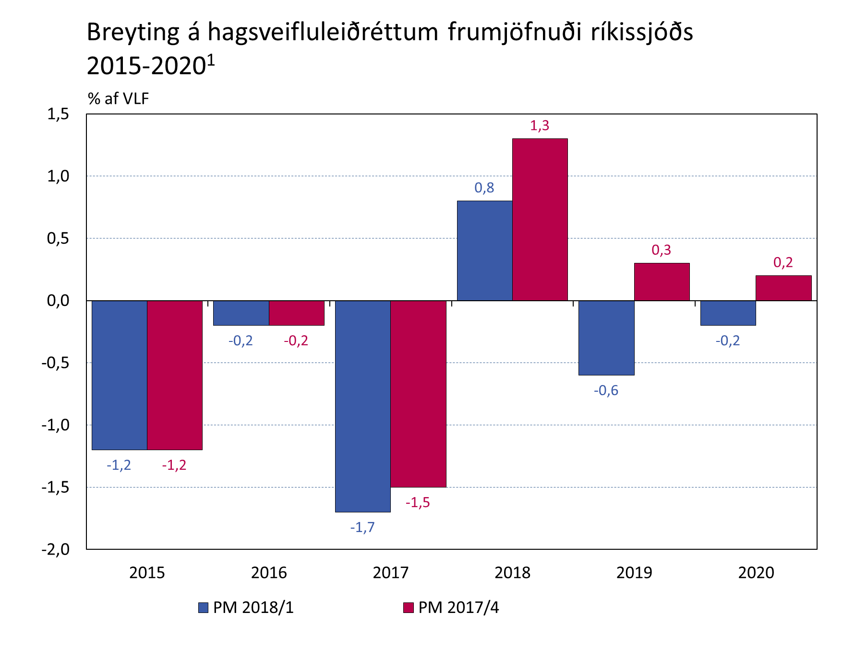
Töluvert minna aðhald ríkisfjármála en áður spáð
Fjárlög 2018 samþykkt með 1,2% af VLF afgangi: 0,3% minni afgangi en í fyrra frumvarpi þrátt fyrir meiri hagsveiflutekjur
Horfur á auknu aðhaldi í ár (0,8% af VLF) en ekki eins mikið og í fyrri áætlun (1,3%) og bætist við 0,2% meiri slaka 2017
Í stað aukins aðhalds 2019 og 2020 eru nú horfur á að aðhaldið slakni bæði árin … samtals 2% minna aðhald 2017-2020
1. Frumjöfnuður er leiðréttur fyrir einskiptis tekjum og gjöldum (t.d. arðgreiðslum og flýtingu niðurgreiðslu verðtryggðra húsnæðislána). Grunnspá Seðlabankans 2017-2020.
Heimildir: Fjármála- og efnahagsráðuneytið, Hagstofa Íslands, Seðlabanki Íslands.

Slide 7
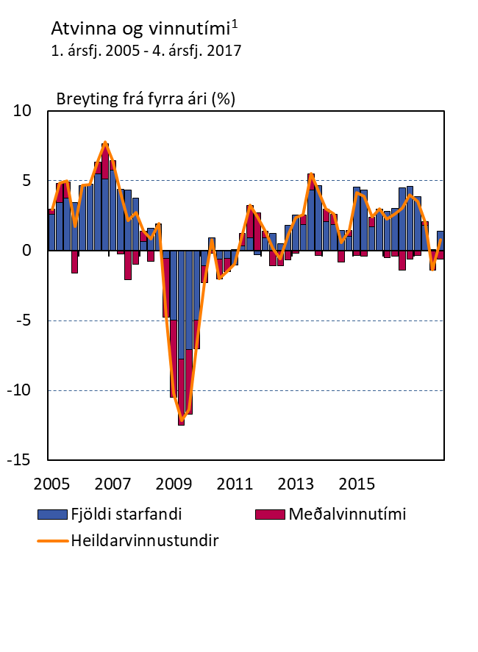
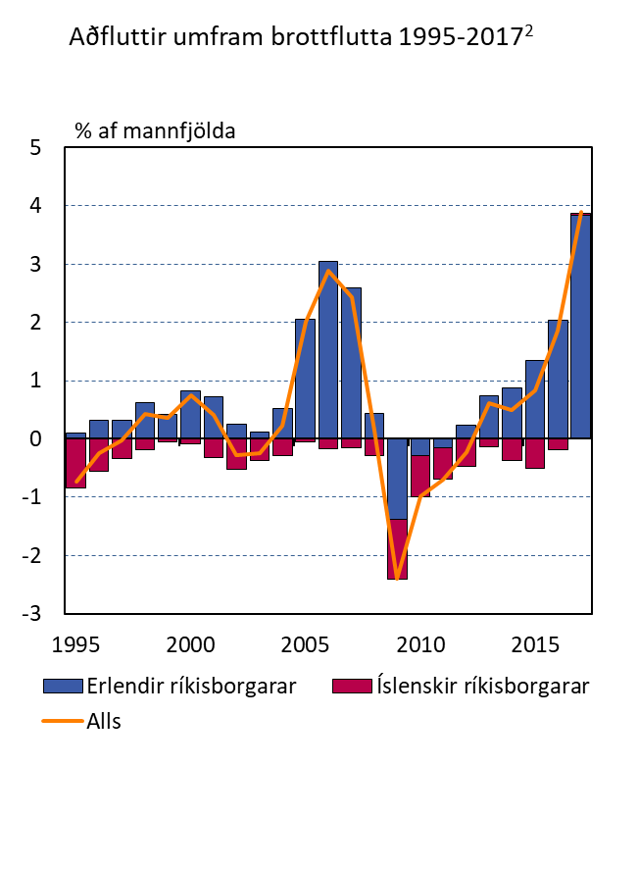
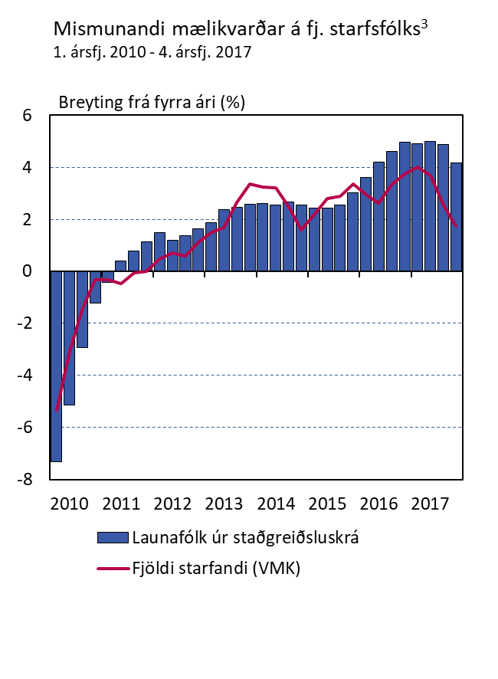
Störfum fjölgar en mögulegt vanmat
Eins og búist var við gekk fækkun heildarvinnustunda á Q3/2017 til baka á Q4 en VMK á erfitt með að ná utan um mikla fjölgun erlendra starfsmanna undanfarin misseri: mesta fjölgun sem mælst hefur á einu ári í fyrra (3,8% af mannfjölda)
Áframhaldandi mikil fjölgun starfa samkvæmt staðgreiðsluskrá bendir til þess að VMK vanmeti enn fjölgun starfa
1. Ársfjórðungsleg meðaltöl mánaðarlegra gagna. 2. Búferlaflutningar fólks á aldrinum 20-59 ára í hlutfalli af mannfjölda í sama aldurshópi í upphafi árs. 3. Fjögurra ársfjórðunga hreyfanlegt meðaltal. Fyrir staðgreiðslugögn á fjórða ársfjórðungi 2017 er byggt á tölum fyrir október.
Heimild: Hagstofa Íslands.

Slide 8
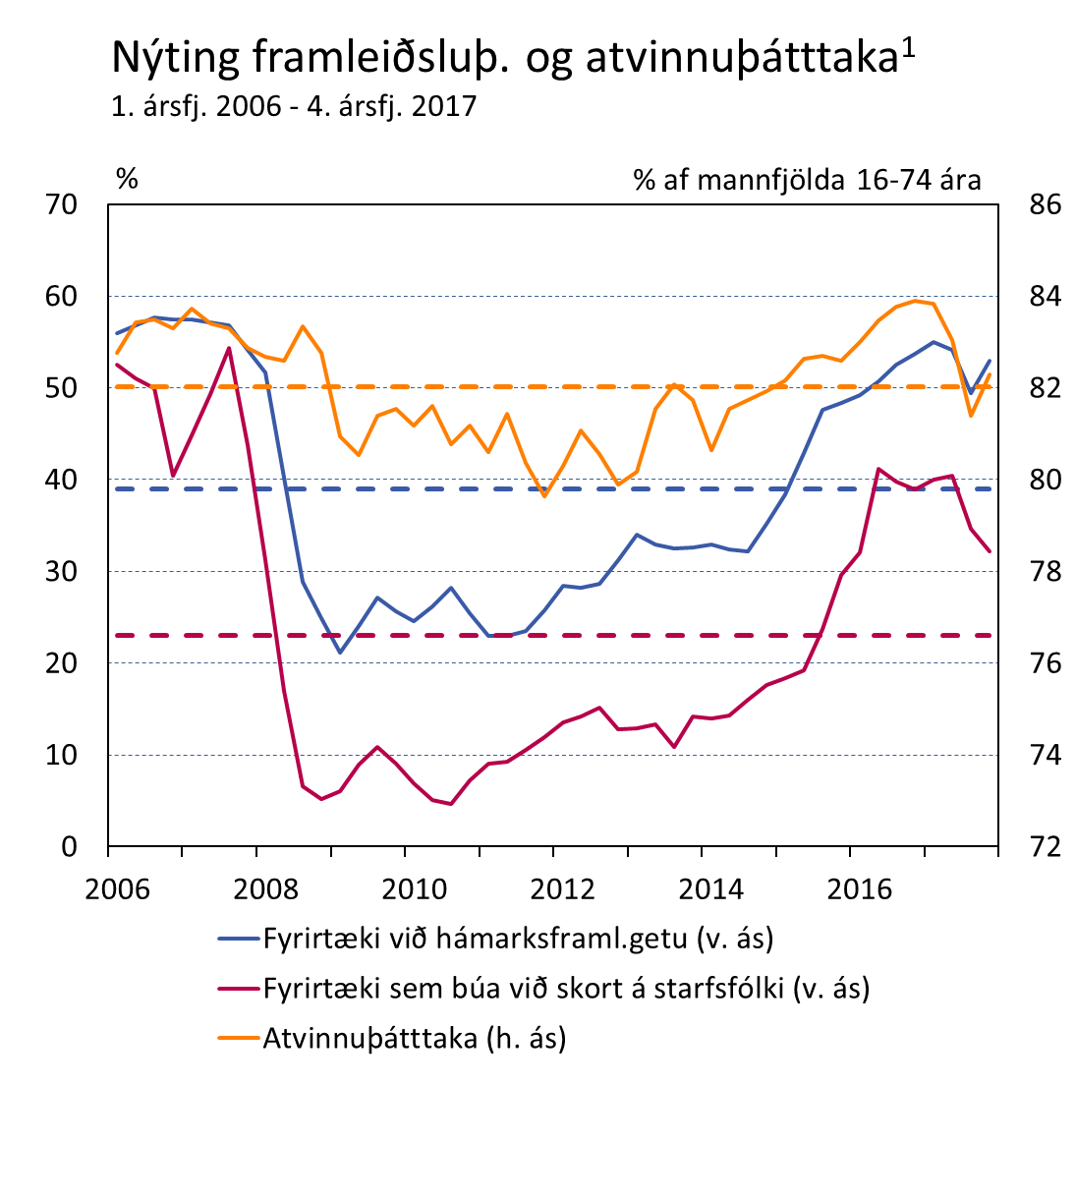
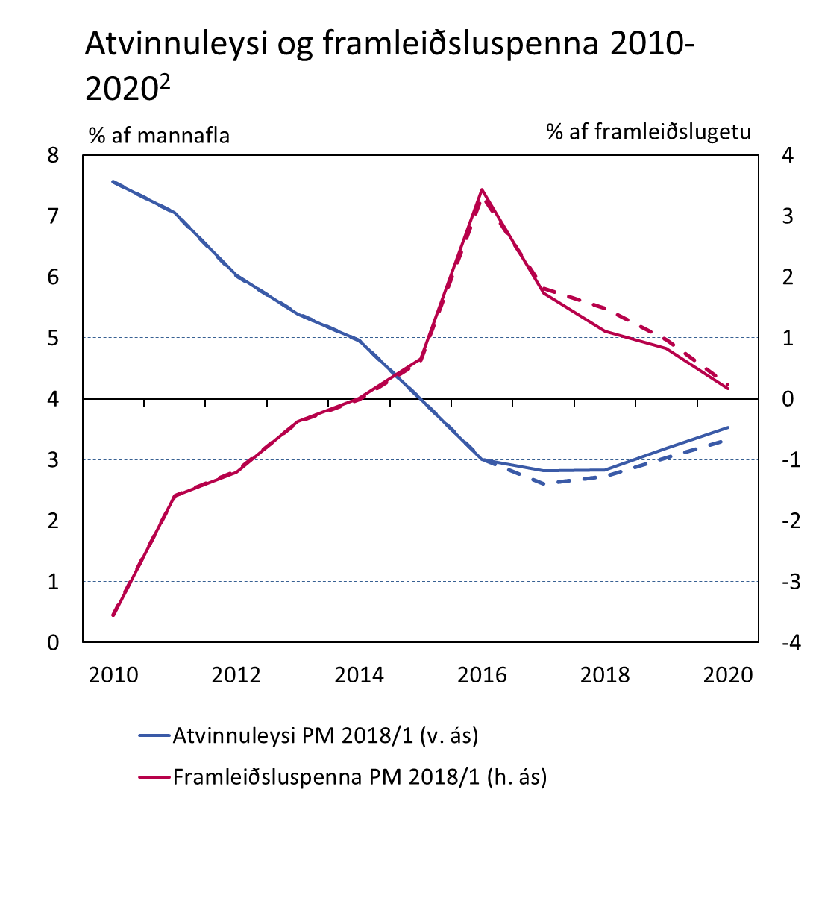
Framleiðsluspenna tekin að minnka
Atvinnuþátttaka jókst á ný á Q4/2017 og hið sama á við um fjölda fyrirtækja sem starfa við full afköst … en fyrirtækjum sem búa við skort á starfsfólki hefur heldur fækkað (en er enn vel yfir meðaltali) og atvinnuleysi jókst milli fjórðunga og mældist 3%
Framleiðsluspennan talin heldur minni en í PM 17/4 (hægari hagvöxtur og hraðari mannfjöldaaukning)
1. Mælikvarðar á nýtingu framleiðsluþátta eru úr viðhorfskönnun Gallup meðal 400 stærstu fyrirtækja landsins en atvinnuþátttaka samkvæmt vinnumarkaðskönnun Hagstofunnar. Árstíðarleiðréttar tölur. Brotalínur sýna meðalhlutföll tímabilsins. 2. Grunnspá Seðlabankans 2017-2020. Brotalínur sýna spá frá PM 2017/4.
Heimildir: Gallup, Hagstofa Íslands, Seðlabanki Íslands.

Slide 9
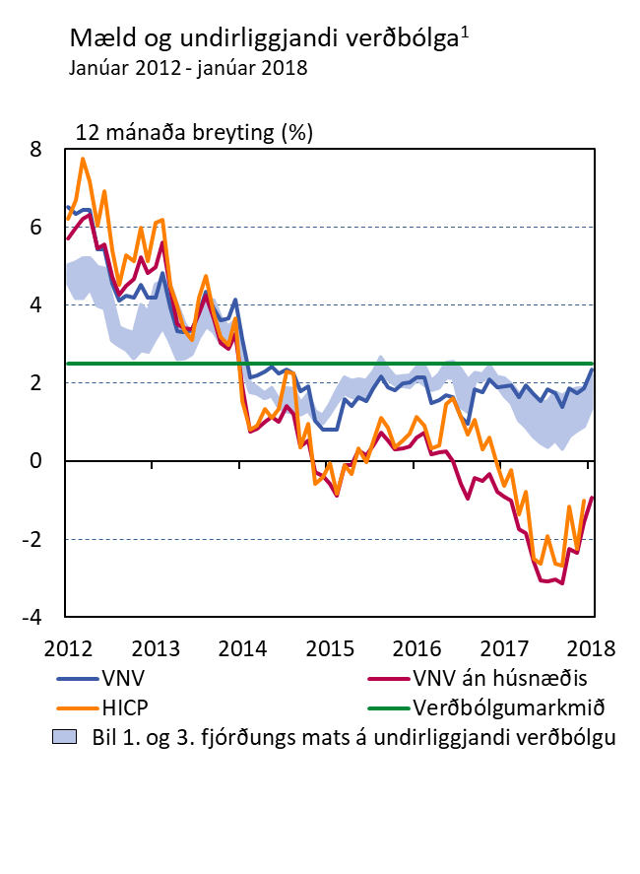
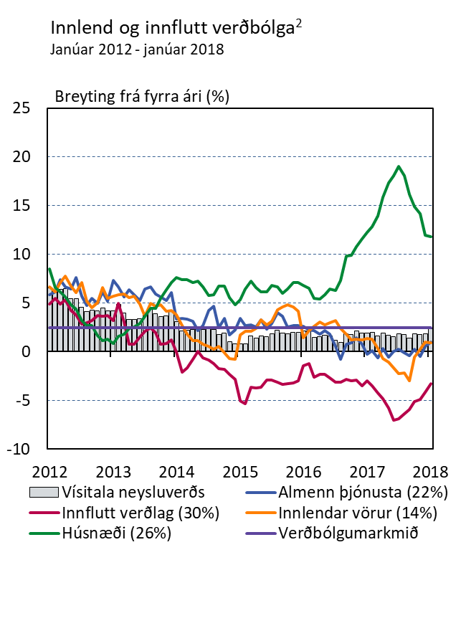
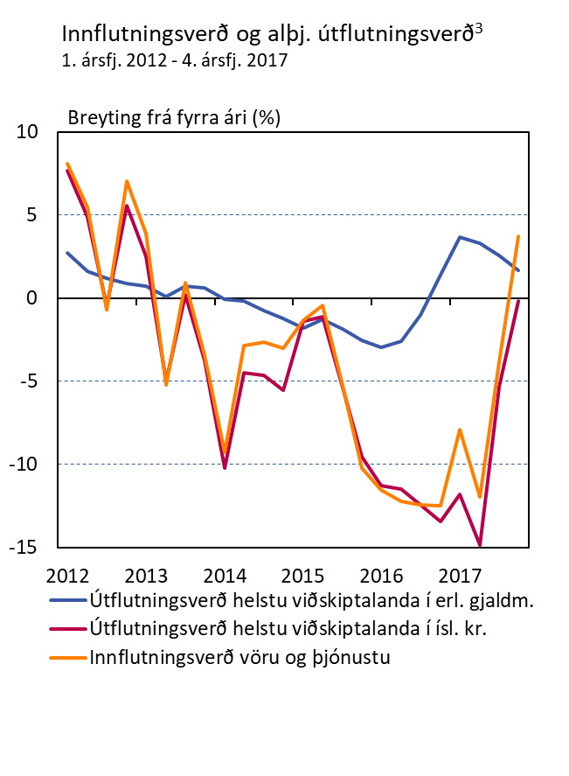
Verðbólga komin í markmið
Verðbólga jókst nokkuð í janúar: mældist 2,4% en var 1,9% í desember og í janúar í fyrra: mikil hækkun húsnæðisliðar (einkum fasteignaverðs á landsbyggðinni) … en áfram dregur saman milli gagnstæðra krafta eftir því sem hægt hefur á verðhækkun húsnæðis og áhrif lækkunar innflutningsverðs fjara út – dregur einnig saman milli verðbólgu með og án húsnæðis
1. Undirliggjandi verðbólga er mæld með kjarnavísitölum (áhrif óbeinna skatta, sveiflukenndra matvöruliða, bensíns, opinberrar þjónustu og reiknaðrar húsaleigu eru undanskilin) og tölfræðilegum mælikvörðum (vegið miðgildi, klippt meðaltöl og kvikt þáttalíkan). 2. Innflutt verðbólga er nálguð með verði innfluttrar mat- og drykkjarvöru, nýrra bíla og varahluta, bensíns og annarrar innfluttrar vöru. Tölur í svigum sýna núverandi vægi viðkomandi liða í vísitölu neysluverðs. 3. Grunnspá Seðlabankans 4. ársfj. 2017.
Heimildir: Hagstofa Íslands, Thomson Reuters, Seðlabanki Íslands.

Slide 10
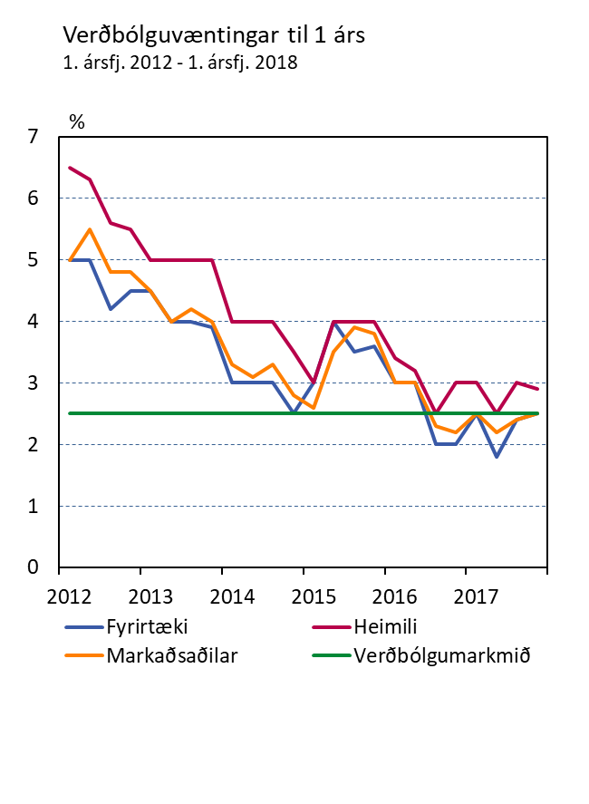
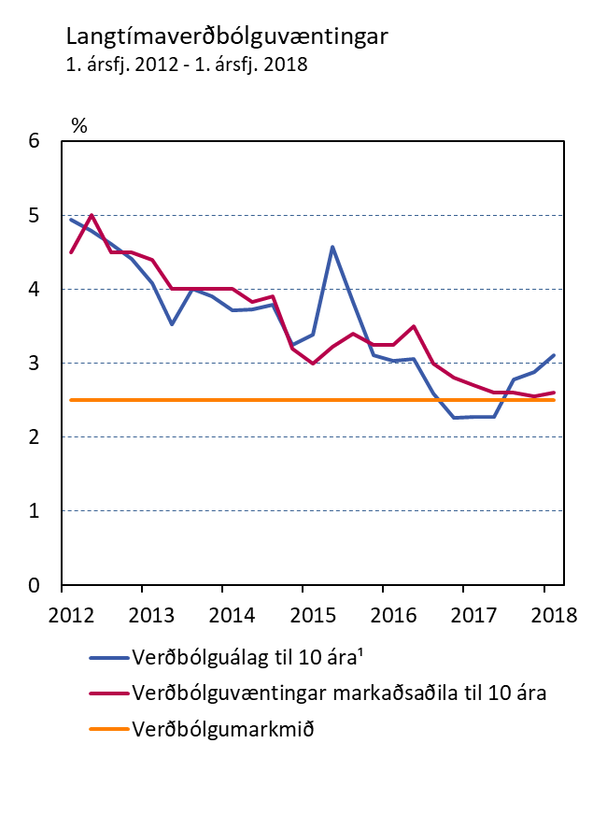
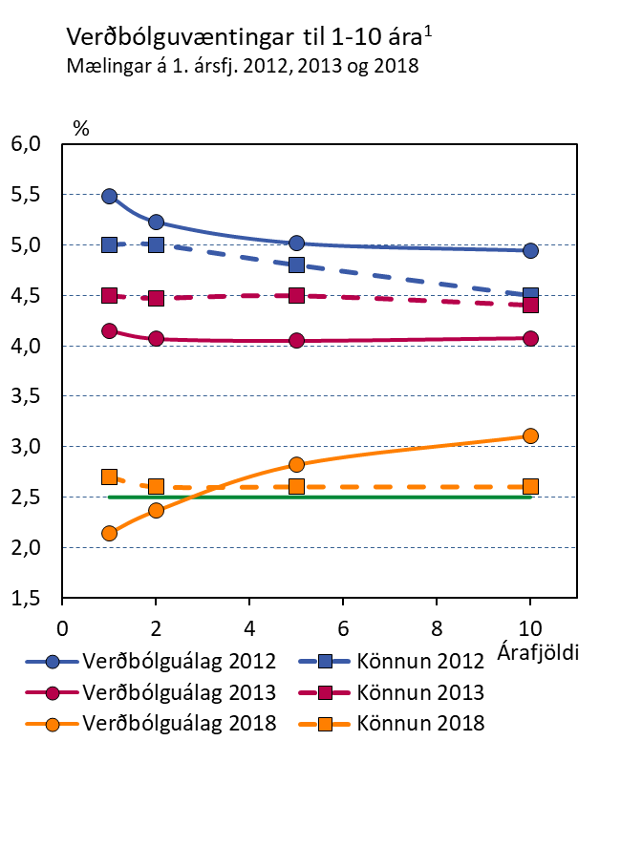
Væntingar virðast í ágætu samræmi við markmið
Verðbólguálag hefur hækkað undanfarið og 10-ára álagið er nú um 3,1% – gæti endurspeglað hækkun áhættuálags á óverðtryggða vexti en ekki er útilokað að langtímavæntingar hafi þokast upp – þótt ný væntingakönnun bendi ekki til þess
Verðbólguvæntingar til meðallangs og langs tíma virðast heilt yfir í ágætu samræmi við markmiðið
1. Talan fyrir 1. ársfjórðung 2018 er meðaltal það sem af er fjórðungnum. 2. Verðbólguvæntingar til 1, 2, 5 og 10 ára út frá verðbólguálagi á skuldabréfamarkaði (ársfjórðungsleg meðaltöl) og könnun meðal markaðsaðila.
Heimildir: Gallup, Hagstofa Íslands, Seðlabanki Íslands.

Slide 11
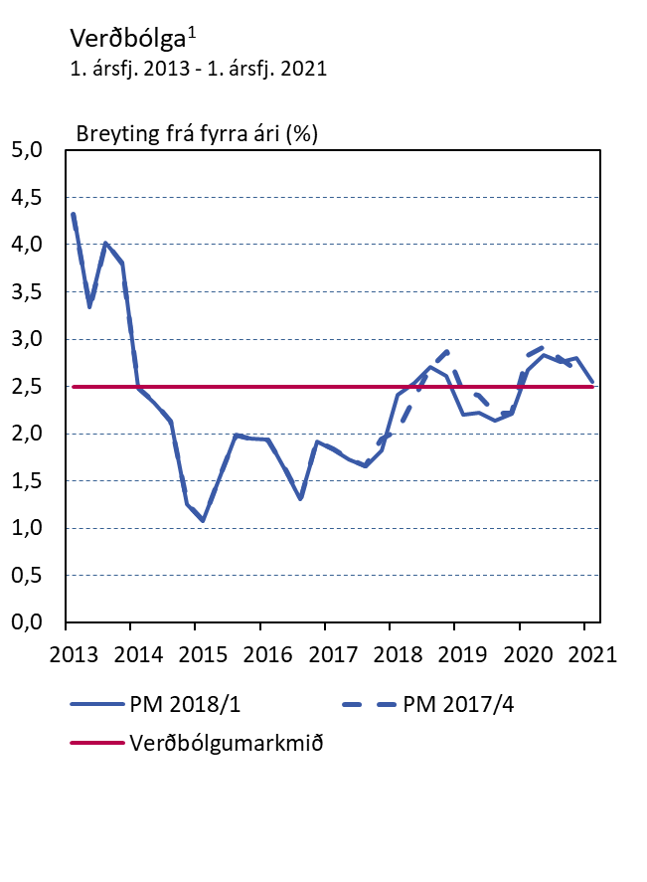
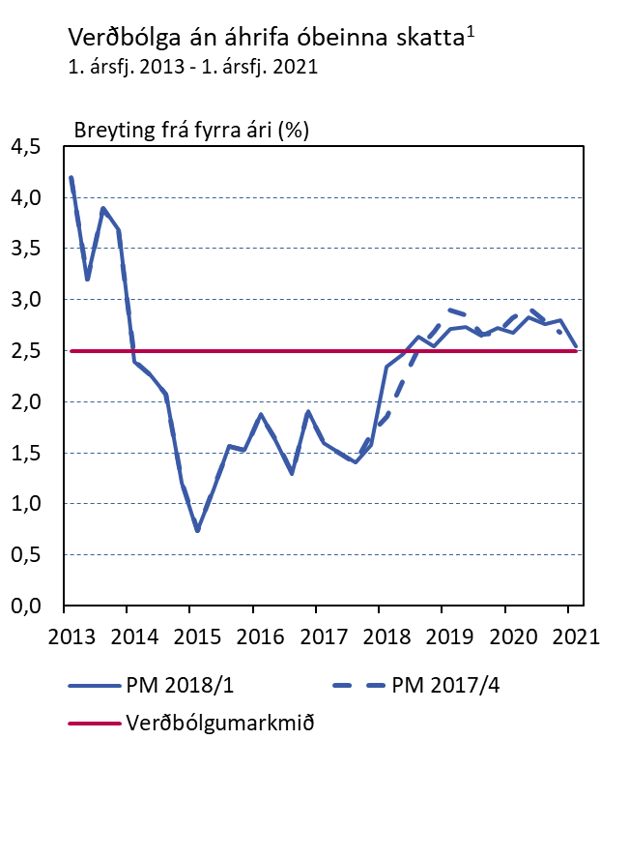
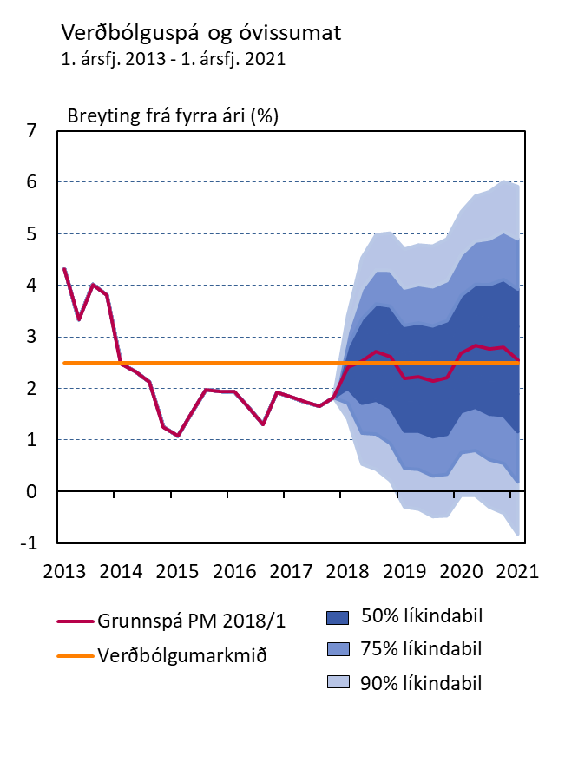
Verðbólga við markmið út spátímann
Verðbólga var 1,8% á Q4/2017 (spáð 1,9% í PM 17/4) – eykst í 2,4% á Q1/2018 og verður á bilinu 2,1-2,8% út spátímann
Meiri verðbólga en spáð var í PM 17/4 fram eftir þessu ári en heldur minni frá næsta ári: skýrist fyrst og fremst af horfum um minni framleiðsluspennu en þá var spáð
1. Grunnspá Seðlabankans 1. ársfj. 2018 - 1. ársfj. 2021.
Heimildir: Hagstofa Íslands, Seðlabanki Íslands.

